Slide 1
ШЕСТОДНЕВ
СТВАРАЊЕ СВИЈЕТА
ВЈЕРОУЧИТЕЉ ЈЕРЕЈ ЂОРЂЕ ЗЕЉКОВИЋ

Slide 2
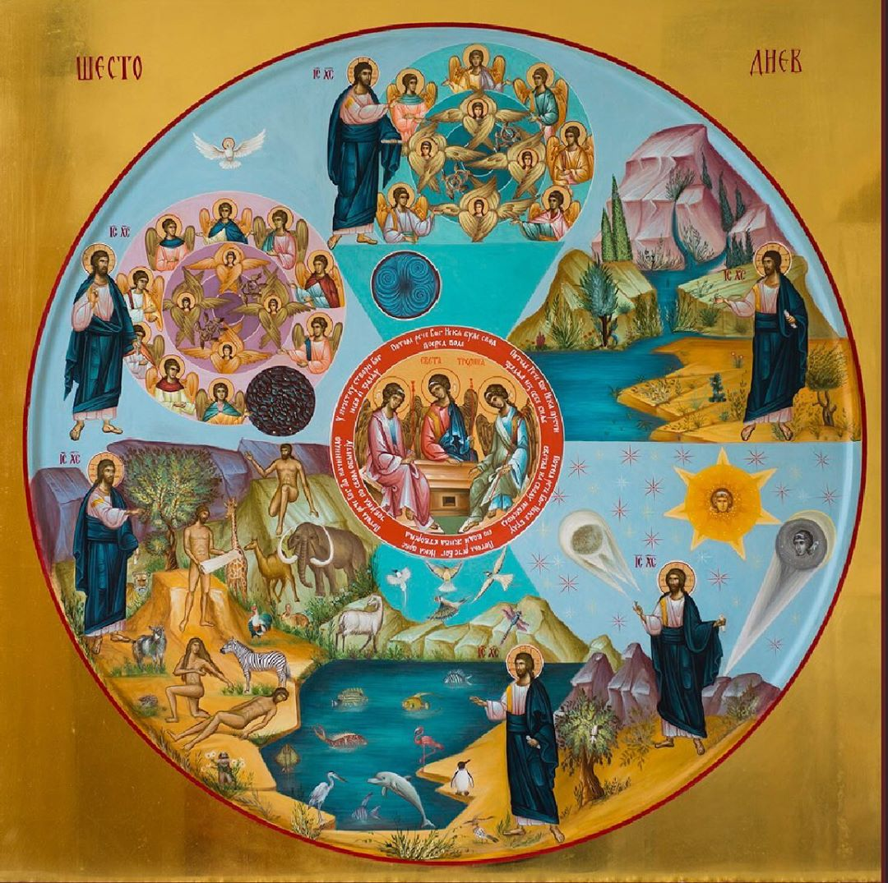
ШЕСТОДНЕВ
СТВАРАЊЕ СВИЈЕТА ЗА ШЕСТ ДАНА
Све што постоји Бог је створио.
Прво је створио невидљиви свијет.
После невидљивог свијета Бог је створио видљиви свијет.

Slide 3
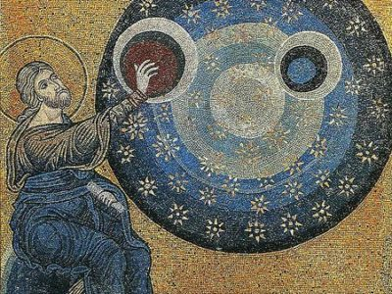
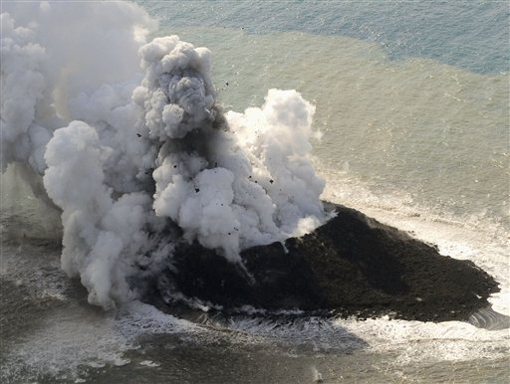
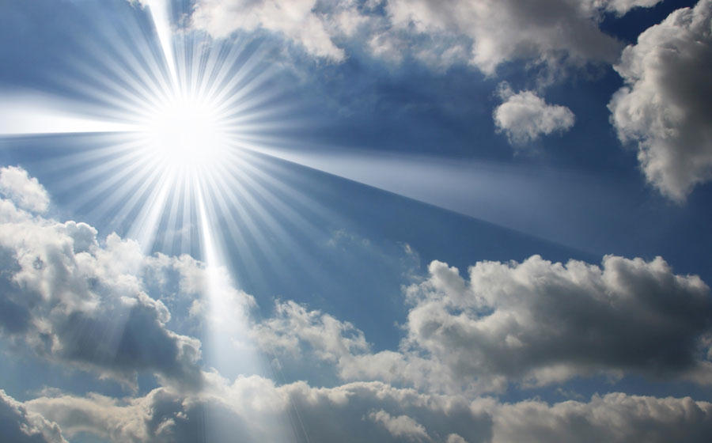
Први дан створена је свјетлост:
„И рече Бог: Нека буде свјетлост! И би свјетлост. И видjе Бог свјетлост да је добра.“
Други дан Бог је створио свод небески.
Трећи дан снагом ријечи Божје створено је море, језера, ријеке, копно, биљке и дрвеће.

Slide 4
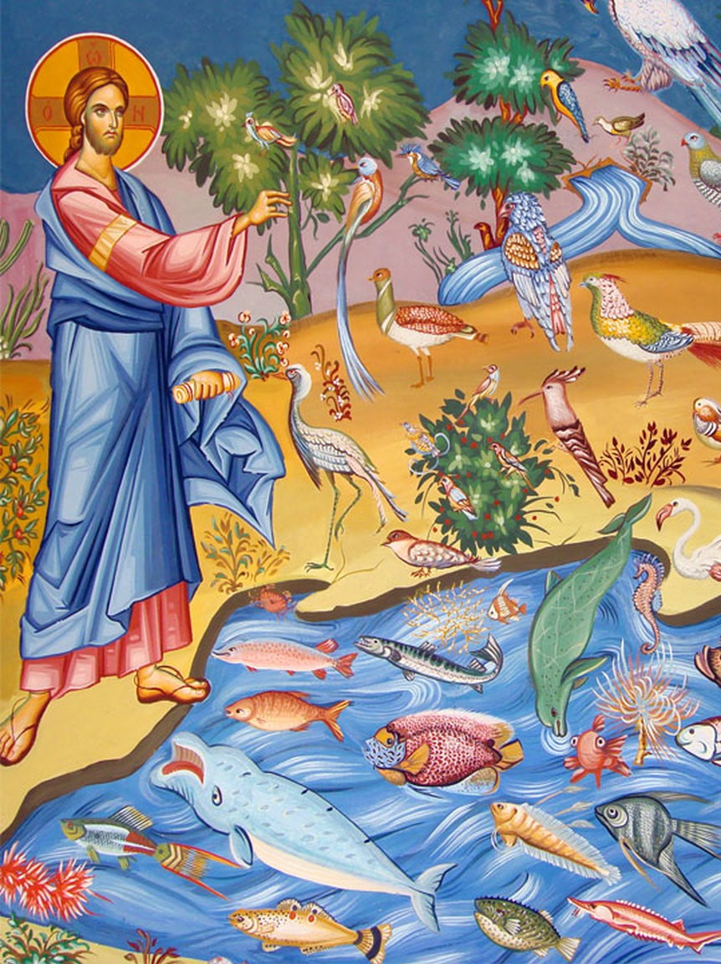
Четврти дан Бог је створио сунце, небеска тијела и планете, мјесец и звијезде.
Пети дан Бог је ствoрио жива створења у водама, рибе и остала створења велика и мала, као и птице небеске.
Шести дан Бог је створио остале животиње по врстама њиховим.

Slide 5
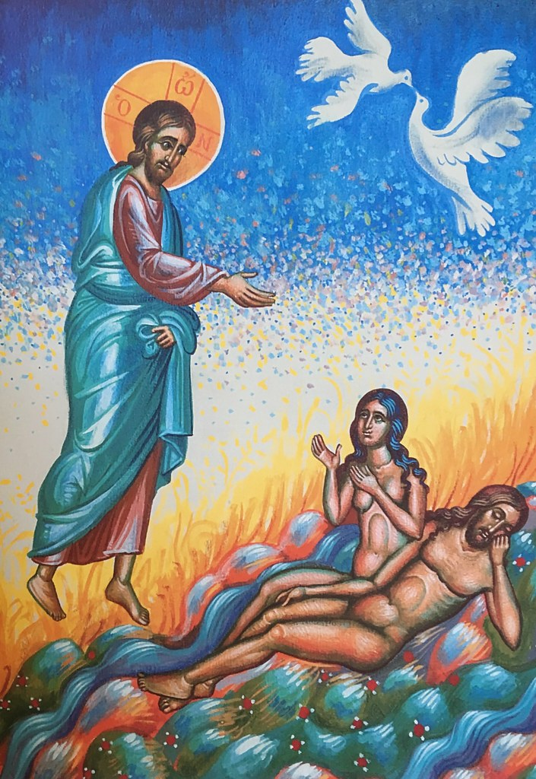
На крају рече Бог: „Да начинимо човјека по лику и подобију Нашем“.
Дакле, на крају стварања Бог је створио човјека.
Адам и Ева.
Задатак:
1. Обој илустрацију у уџбенику на страни 21!
2. Уради задатке у радној свесци на страни 11!

